Slide 1
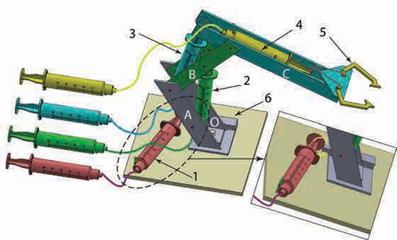
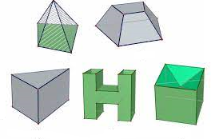
DỰ ÁN 1. THIẾT KẾ VÀ LẮP RÁP MÔ HÌNH CÁNH TAY RÔ BỐT THỦY LỰC

Slide 2
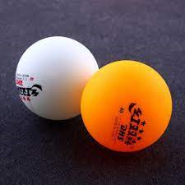
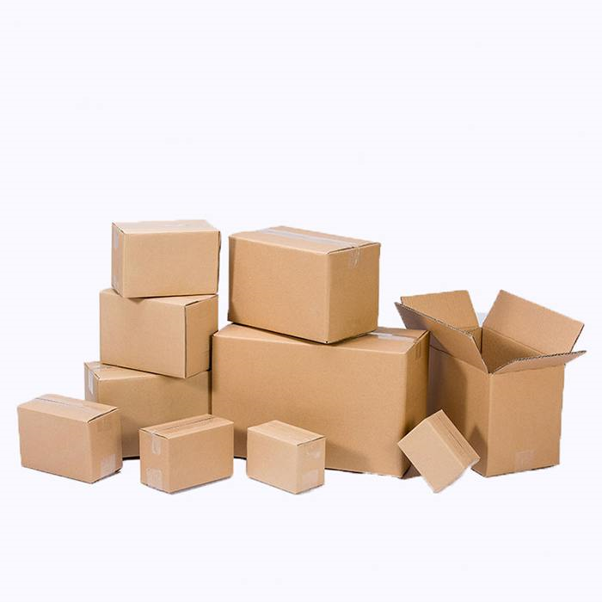
Để gắp và di chuyển vật thể như quả bón bàn, hộp giấy nhỏ thì ta có thể sử dụng phương tiện gì?

Slide 3
Để gắp và di chuyển vật thể như quả bón bàn, hộp giấy nhỏ thì ta có thể sử dụng phương tiện gì?
Dùng cánh tay rô bốt thủy lực

Slide 4
1.Mục tiêu
Thiết kế và lắp ráp mô hình cánh tay rô bốt thủy lực để gắp và di chuyển vật thể.
2.Yêu cầu của dự án
- Mô hình có thể thực hiện chuyển động cần thiết để gắp vật thể di chuyển xoay qua lại.
- Hệ thống cánh tay rô bốt có thể thực hiện bốn chuyển động nhờ vào bốn cặp xi lanh thủy lực.
3. Tiêu chí đánh giá
Sản phẩm của dự án đánh giá theo tiêu chí
a. Mô hình cánh tay rô bốt thủy lực
- Mô hình được lắp ráp chức chắn, bố cục gọn đẹp.
- Mô hình có thể thực hiện được các chuyển động cần thiết để gắp vật thể và chuyển động xoay qua lại.
b. Bản thuyết minh dự án
- Bản vẽ thiết kế rõ ràng
- Tính toán các kích thước chính dùng để chế tạo mô hình hợp lý.

Slide 5
4. Dụng cụ, thiết bị, vật liệu
STT | Dụng cụ, thiết bị, vật liệu | Đơn vị | Số lượng | Ghi chú
1 | Kéo | Cái | 01
2 | Dao rọc giấy | Cái | 01
3 | Súng bắn keo | Cái | 01
4 | Bìa giấy các tông kích thước 50cmx50cm | Tấm | 01 | Hoặc ván gỗ, mica
5 | Xi lanh | Cái | 08
6 | Ống nhựa mềm dài 20cm | Sợi | 04
7 | Que kem | Cái | 08
8 | Dây kẽm dài 10cm | Sơi | 10 | Đường kính vừa tới đầu xi lanh
9 | Dây rút nhựa | Sợi | 20
10 | Băng keo hai mặt | Cuộn | 01
11 | Giấy vẽ khổ A4 | Tờ | 02
12 | Bút chì | Cây | 01
13 | Thước đo | Cái | 01

Slide 6
1. Phân tích các thao tác (chuyển động) chính mà cánh tay rô bốt cần có để thực hiện được công việc
2.Tìm hiểu các dạng chuyển động của hệ thống
3. Lựa chọn và thiết kế cơ cấu truyền và biến đổi chuyển động thích hợp
4. Vẽ thiết kế, gia công và lắp ráp hoàn chỉnh mô hình.
5. Vận hành mô hình để gắp và di chuyển vật thể
Hình D1.1, Mô hình cánh tay rô bốt thủy lực

Slide 7
5. Kế hoạch thực hiện nhiệm vụ dự án
- Công việc cần làm
- Thời gian thực hiện
- Người thực hiện
- Vật liệu và dụng cụ thực hiện
- Địa điểm thực hiện

Slide 8
PHIẾU ĐÁNH GIÁ SỐ 1: ĐÁNH GIÁ BẢN BÁO CÁO DỰ ÁN THIẾT KẾ VÀ LẮP RÁP MÔ HÌNH CÁNH TAY RÔ BỐT THỦY LỰC
Tiêu chí | Mức 1 | Mức 2 | Mức 3 | Mức 4 | Số điểm
Nội dung (60%) | - Nội dung đảm bảo tính chính xác kiến thức bộ môn - Nhiệm vụ của dự án được trình bày đầy đủ, rõ ràng các bức và có sự sáng tạo - Thiết kế và lắp ráp được mô hình cánh tay rô bốt thủy lực(8-10 điểm) | - Nội dung đảm bảo tính chính xác kiến thức bộ môn - Nhiệm vụ của dự án được trình bày đầy đủ, rõ ràng các bước (5-7,5 điểm) | - Nội dung đảm bảo tính chính xác kiến thức bộ môn - Nhiệm vụ của dự án được trình bày đầy đủ. Tuy nhiên, các bước thực hiện chưa được rõ ràng, hình ảnh minh họa cho các bước ít hoặc chưa phù hợp (2-4,5 điểm) | -Nội dung có những chỗ chưa đảm bảo tính chính xác kiến thức bộ môn. - Nhiệm vụ của dự án được trình bày một cách sơ sài, không rõ ràng các bước, không có hình ảnh minh họa (0,5- 1,5 điểm)
Hình thức (20%) | -Thời gian nộp dự án đúng tiến độ - Cấu trúc bài báo cáo được trình bày rõ ràng, đầy đủ cả ba phần: Mở, thân, kết - Hình ảnh, âm thanh trong bài báo cáo đẹp, phù hợp. Cách thức trình bày sáng tạo, có điển nhấn. - Font chữ chuẩn, màu sắc hài hòa, hiệu ứng vừa đủ (8-10 điểm) | -Thời gian nộp dự án đúng tiến độ - Cấu trúc bài báo cáo được trình bày rõ ràng, đầy đủ cả ba phần: Mở, thân, kết - Hình ảnh, âm thanh trong bài báo cáo đẹp, phù hợp. - Font chữ, màu sắc, hiệu ứng đôi chỗ chưa phù hợp, hài hòa với nội dung (5-7,5 điểm) | - Thời gian nộp dự án bị chậm chưa đúng tiến độ - Cấu trúc bài báo cáo được trình bày chưa rõ ràng, không phân biệt đầy đủ cả ba phần: Mở, thân, kết - Hình ảnh, âm thanh trong bài báo cáo đôi khi chưa phù hợp - Font chữ, màu sắc, hiệu ứng phần lớn chưa hài hòa, phù hợp với nội dung (2-4,5 điểm) | - Thời gian nộp dự án bị chậm so với yêu cầu. - Cấu trúc bài báo cáo không đầy đủ - Hình ảnh, âm thanh trong bài báo cáo phần lớn chưa phù hợp - Font chữ, màu sắc, hiệu ứng phần lớn chưa hài hòa, phù hợp với nội dung (0,5- 1,5 điểm)
Phong cách báo cáo (10%) | - Chủ động, tự tin - Giọng nói to, rõ ràng - Làm chủ được thời gian và không gian báo cáo - Sử dụng phi ngôn ngữ tốt, có sự giao lưu với người nghe (8-10 điểm) | - Chủ động, tự tin - Giọng nói rõ ràng nhưng hơi bé. - Làm chủ được thời gian nhưng chưa làm chủ được không gian báo cáo - Sử dụng phi ngôn ngữ chưa tốt, có sự giao lưu với người nghe (5,5-7,5 điểm) | -Chủ động nhưng rụt rè, chưa tự tin - Giọng nói bé, chưa rõ ràng - Chưa làm chủ được thời gian, không gian báo cáo. - Không sử dụng phi ngôn ngữ, chỉ nhìn vào bài báo cáo, không có sự giao lưu với người nghe (3,5-2,5 điểm) | - Ít sự chủ động, chưa được tự tin - Giọng nói bé, rụt rè trong quá trình báo cáo - Không làm chủ được không gian và thời gian báo cáo - Không sử dụng phi ngôn ngữ, không có sự giao lưu với người nghe (1-3 điểm)
Trả lời câu hỏi bổ trợ (10%) | -Trả lời câu hỏi chính xác kiến thức bộ môn, tự tin, rõ ràng có sự minh họa điểm) | -Trả lời câu hỏi chính xác kiến thức bộ môn (5,5-7,5 điểm) | -Trả lời câu hỏi đúng một phần kiến thức bộ môn, chưa tự tin (3,5-4,5 điểm) | -Không trả lời được câu hỏi (1-3 điểm)

